Slide 1


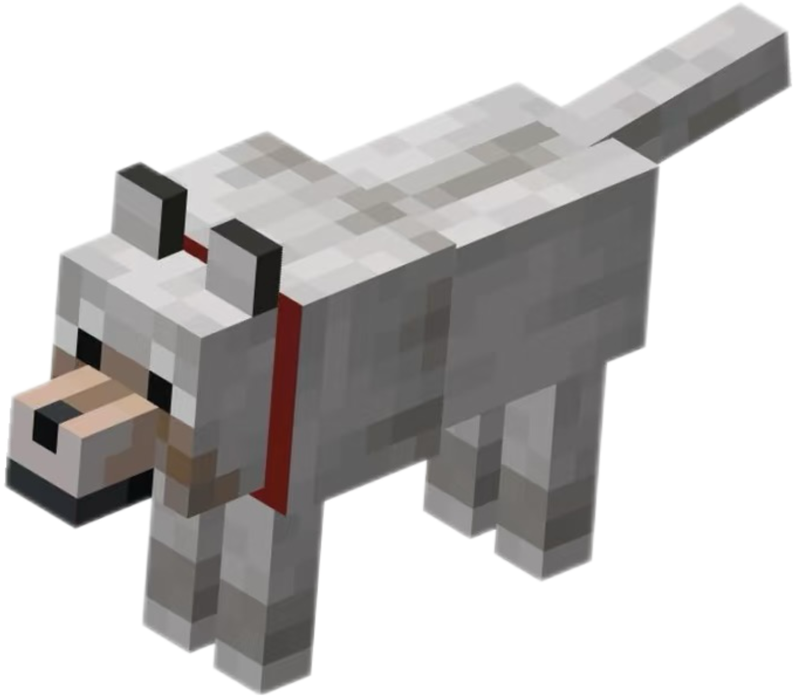
Dog
2025级
朱 希

Slide 2
Loading……

Slide 3

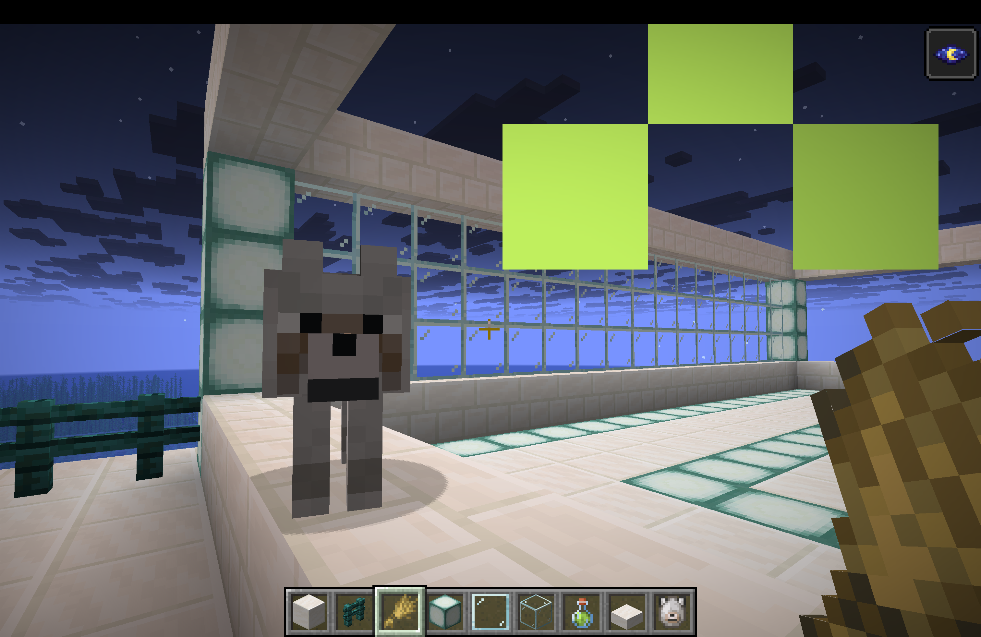
BACKGROUND
项目背景
作者很喜欢游戏Minecraft

Slide 4
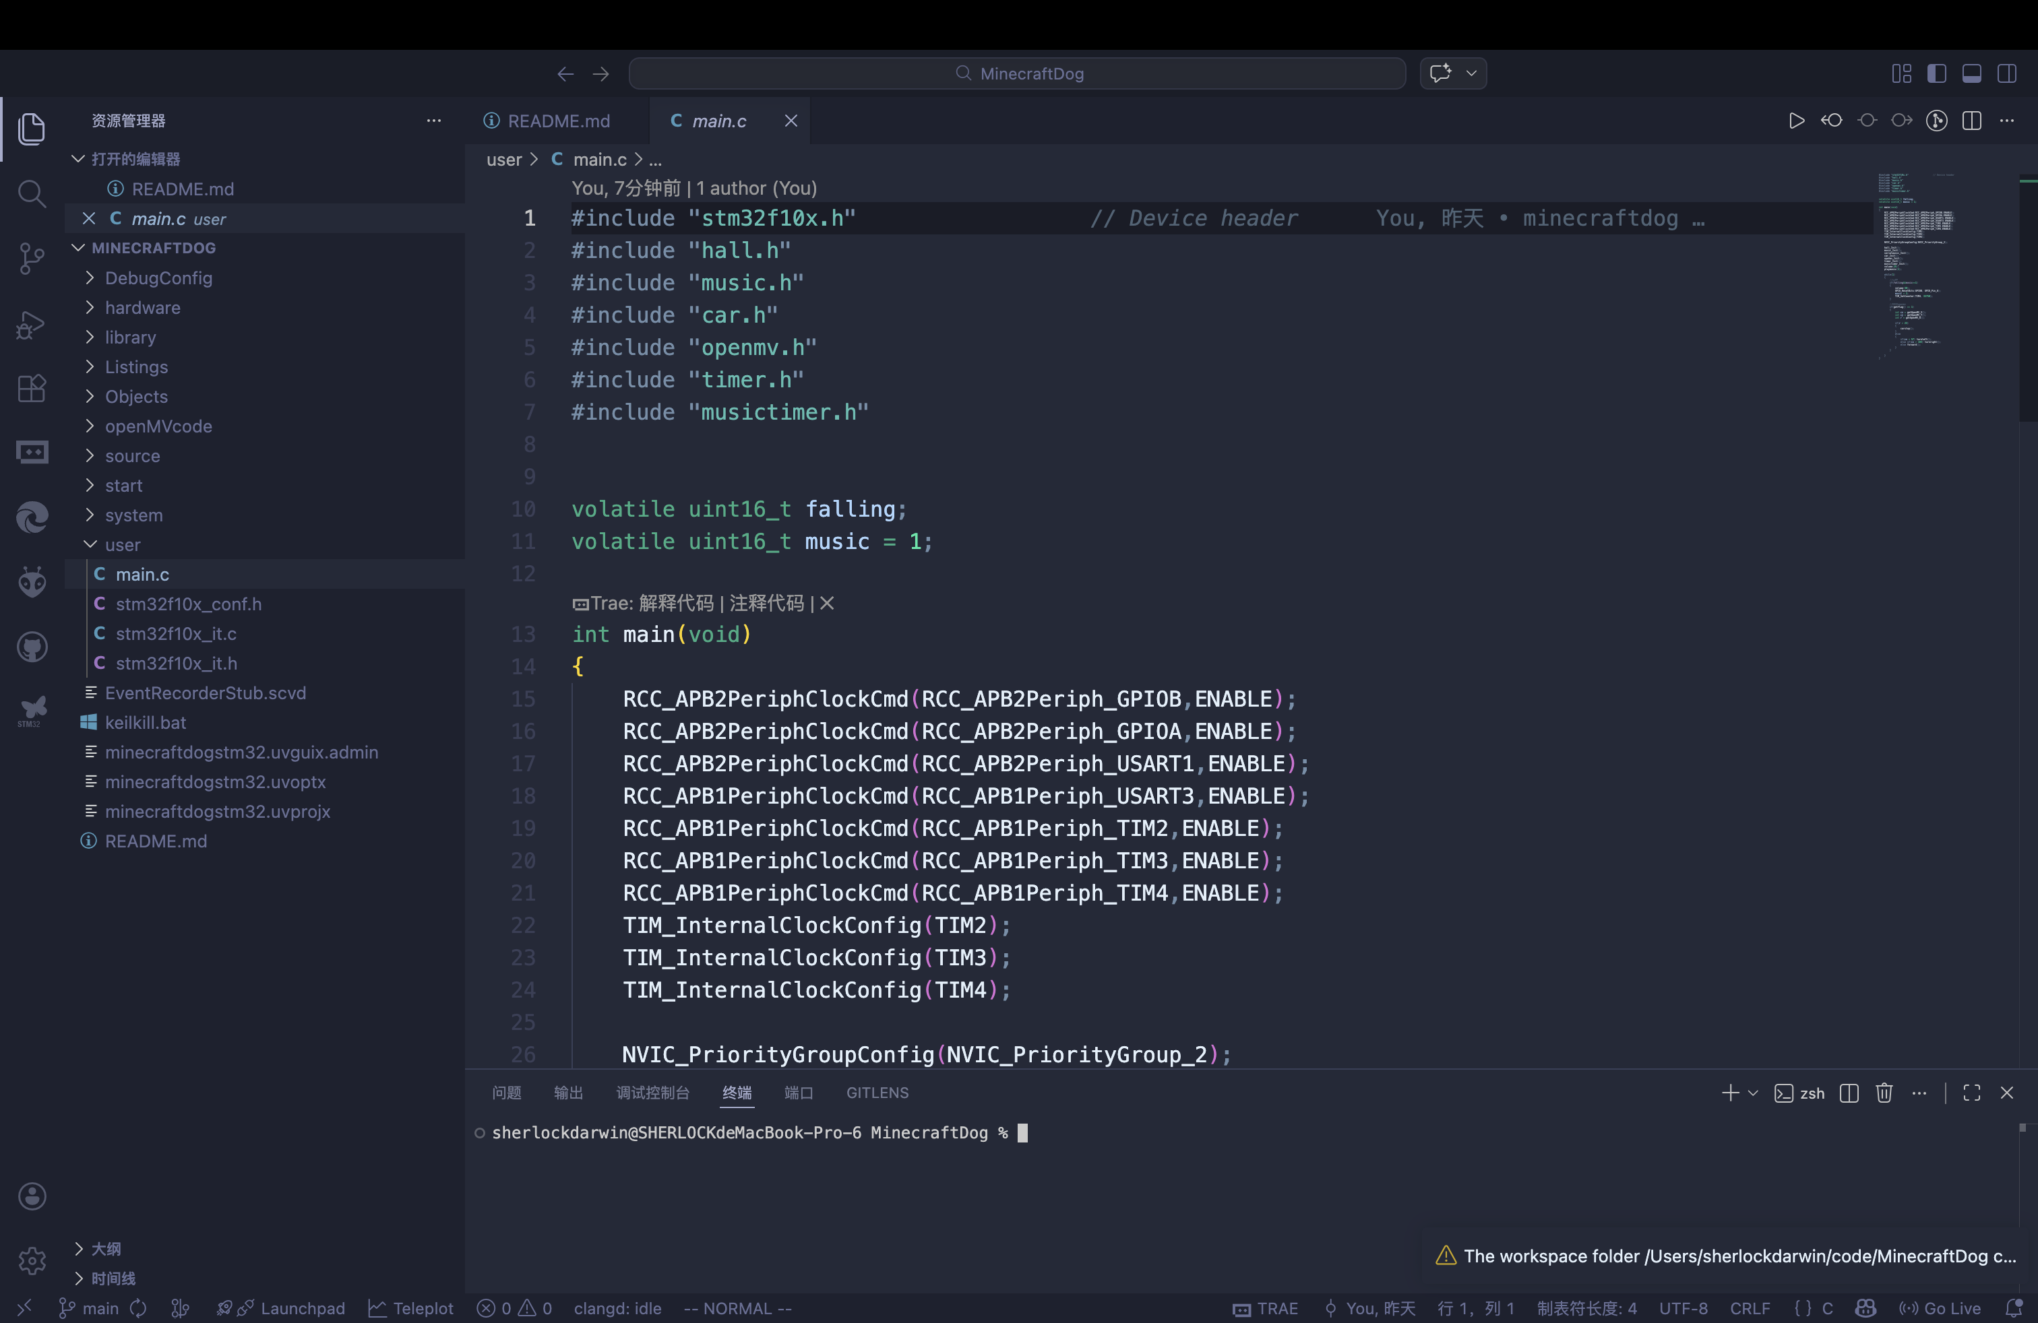
BASEMENT
开始
Arduino uno
后来STM32
(F103RCT6)
(满足多串口通讯和多中断)

Slide 5
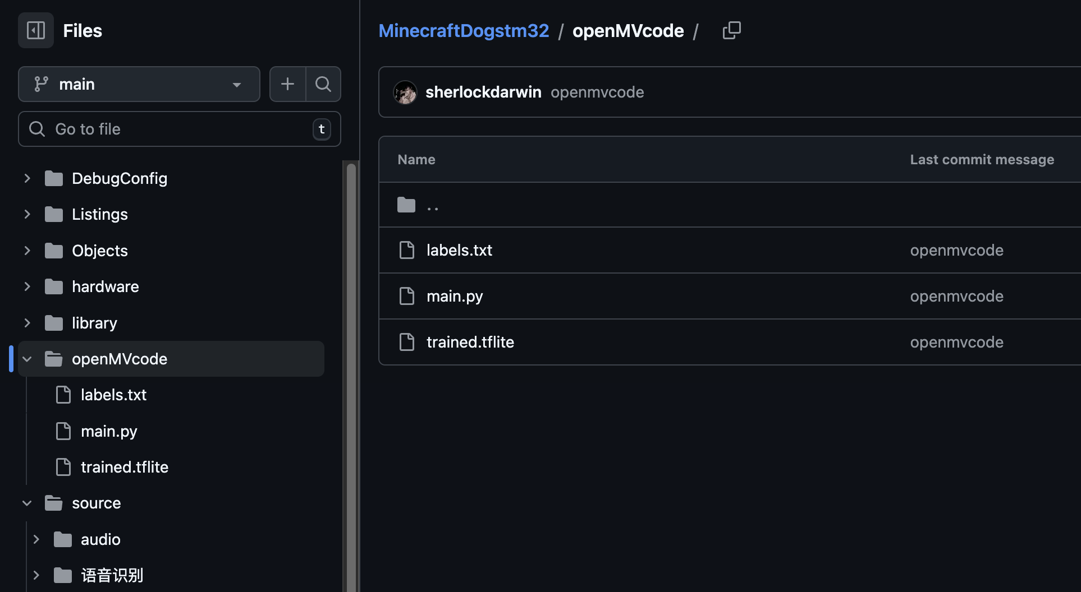
FUNCTION
追踪脚步实时紧跟
喂食声效
回答简单问题交互

Slide 6
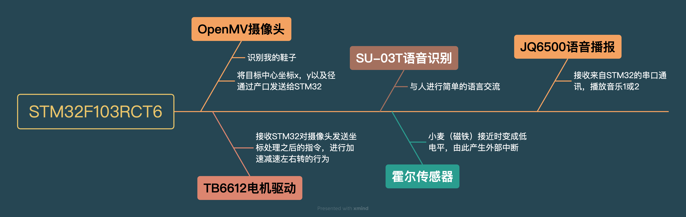
PROCESS
代码已开源在GitHub
https://github.com/sherlockdarwin/MinecraftDogstm32.git

Slide 7



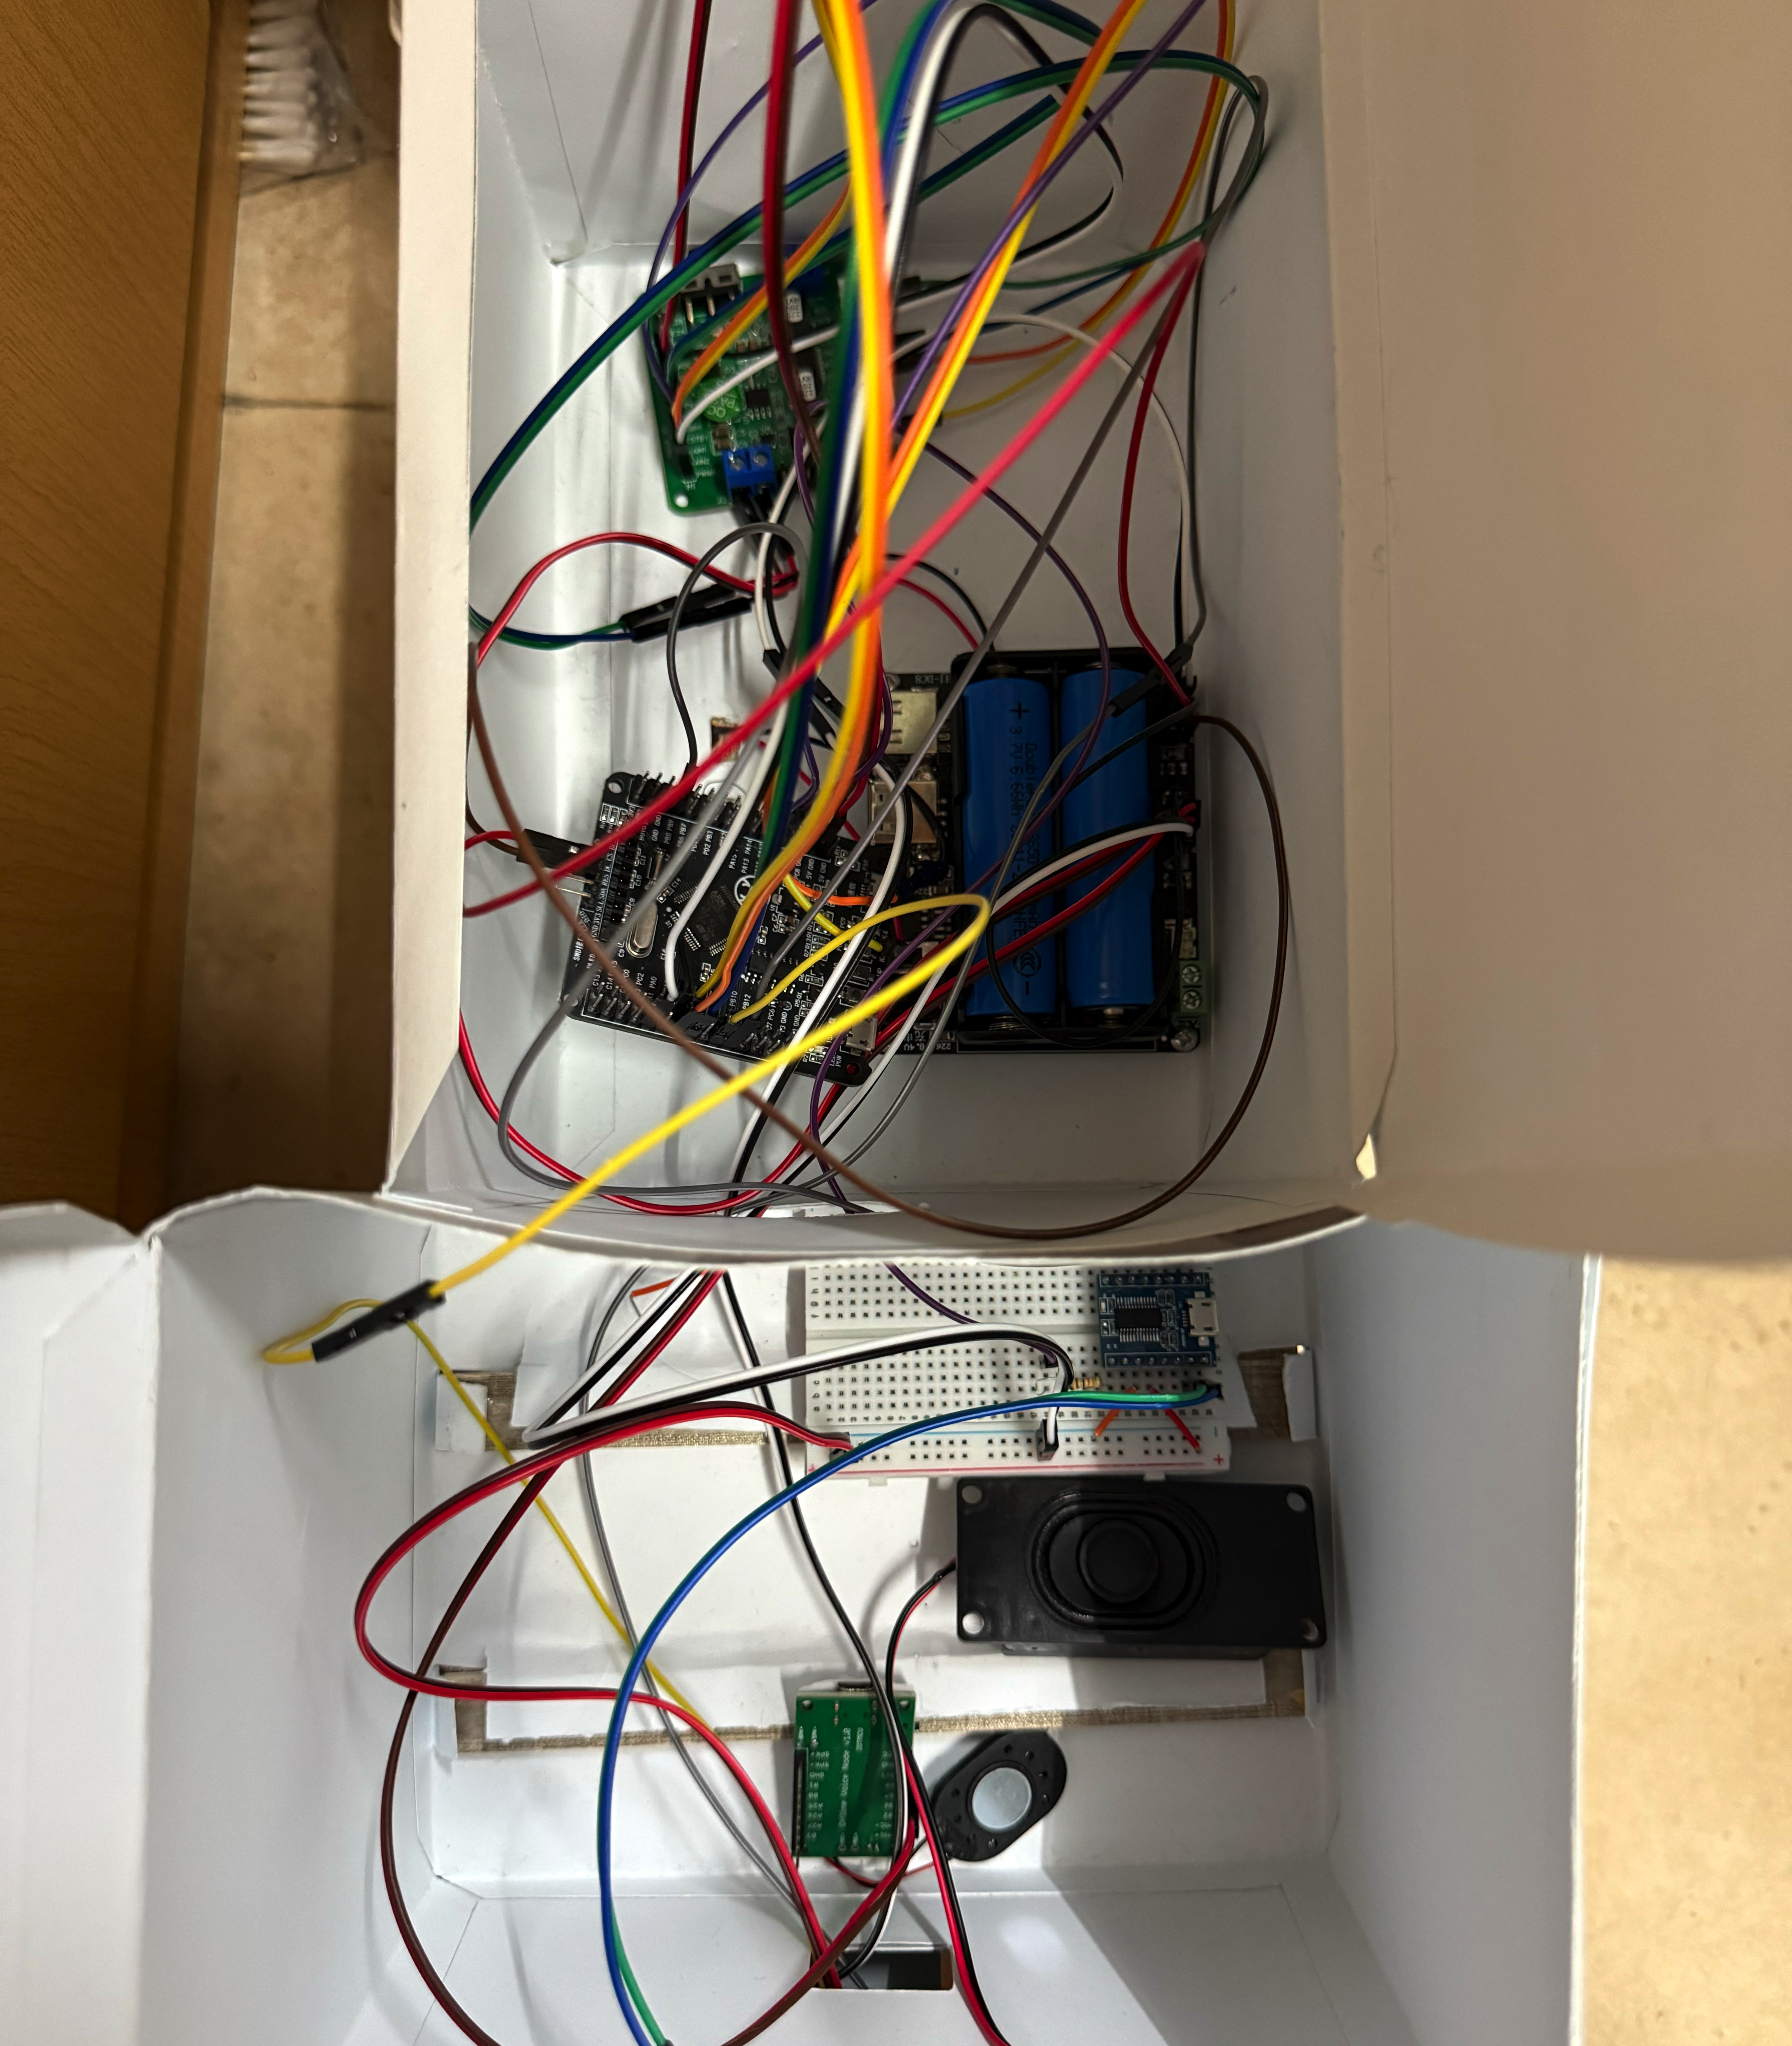
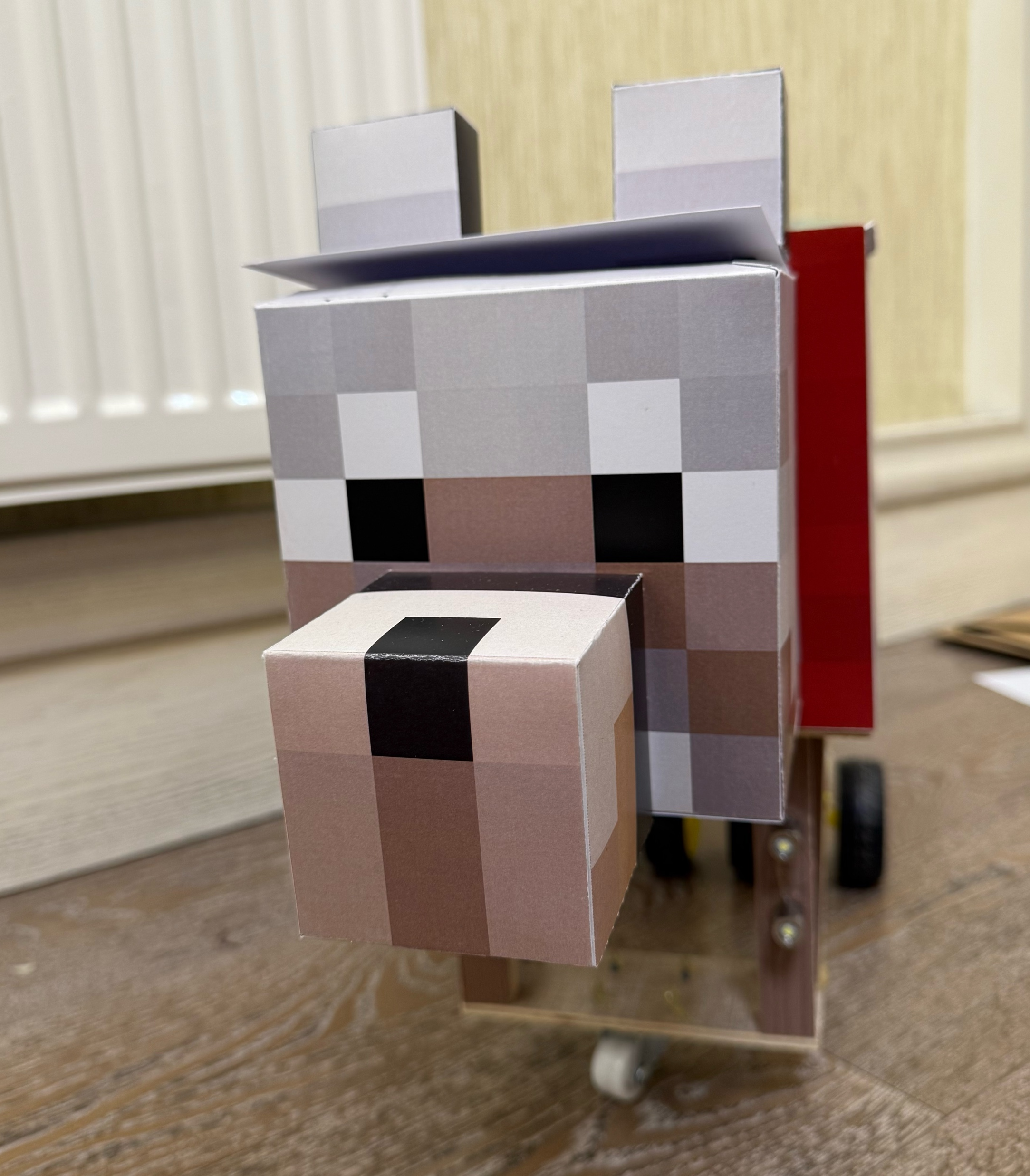
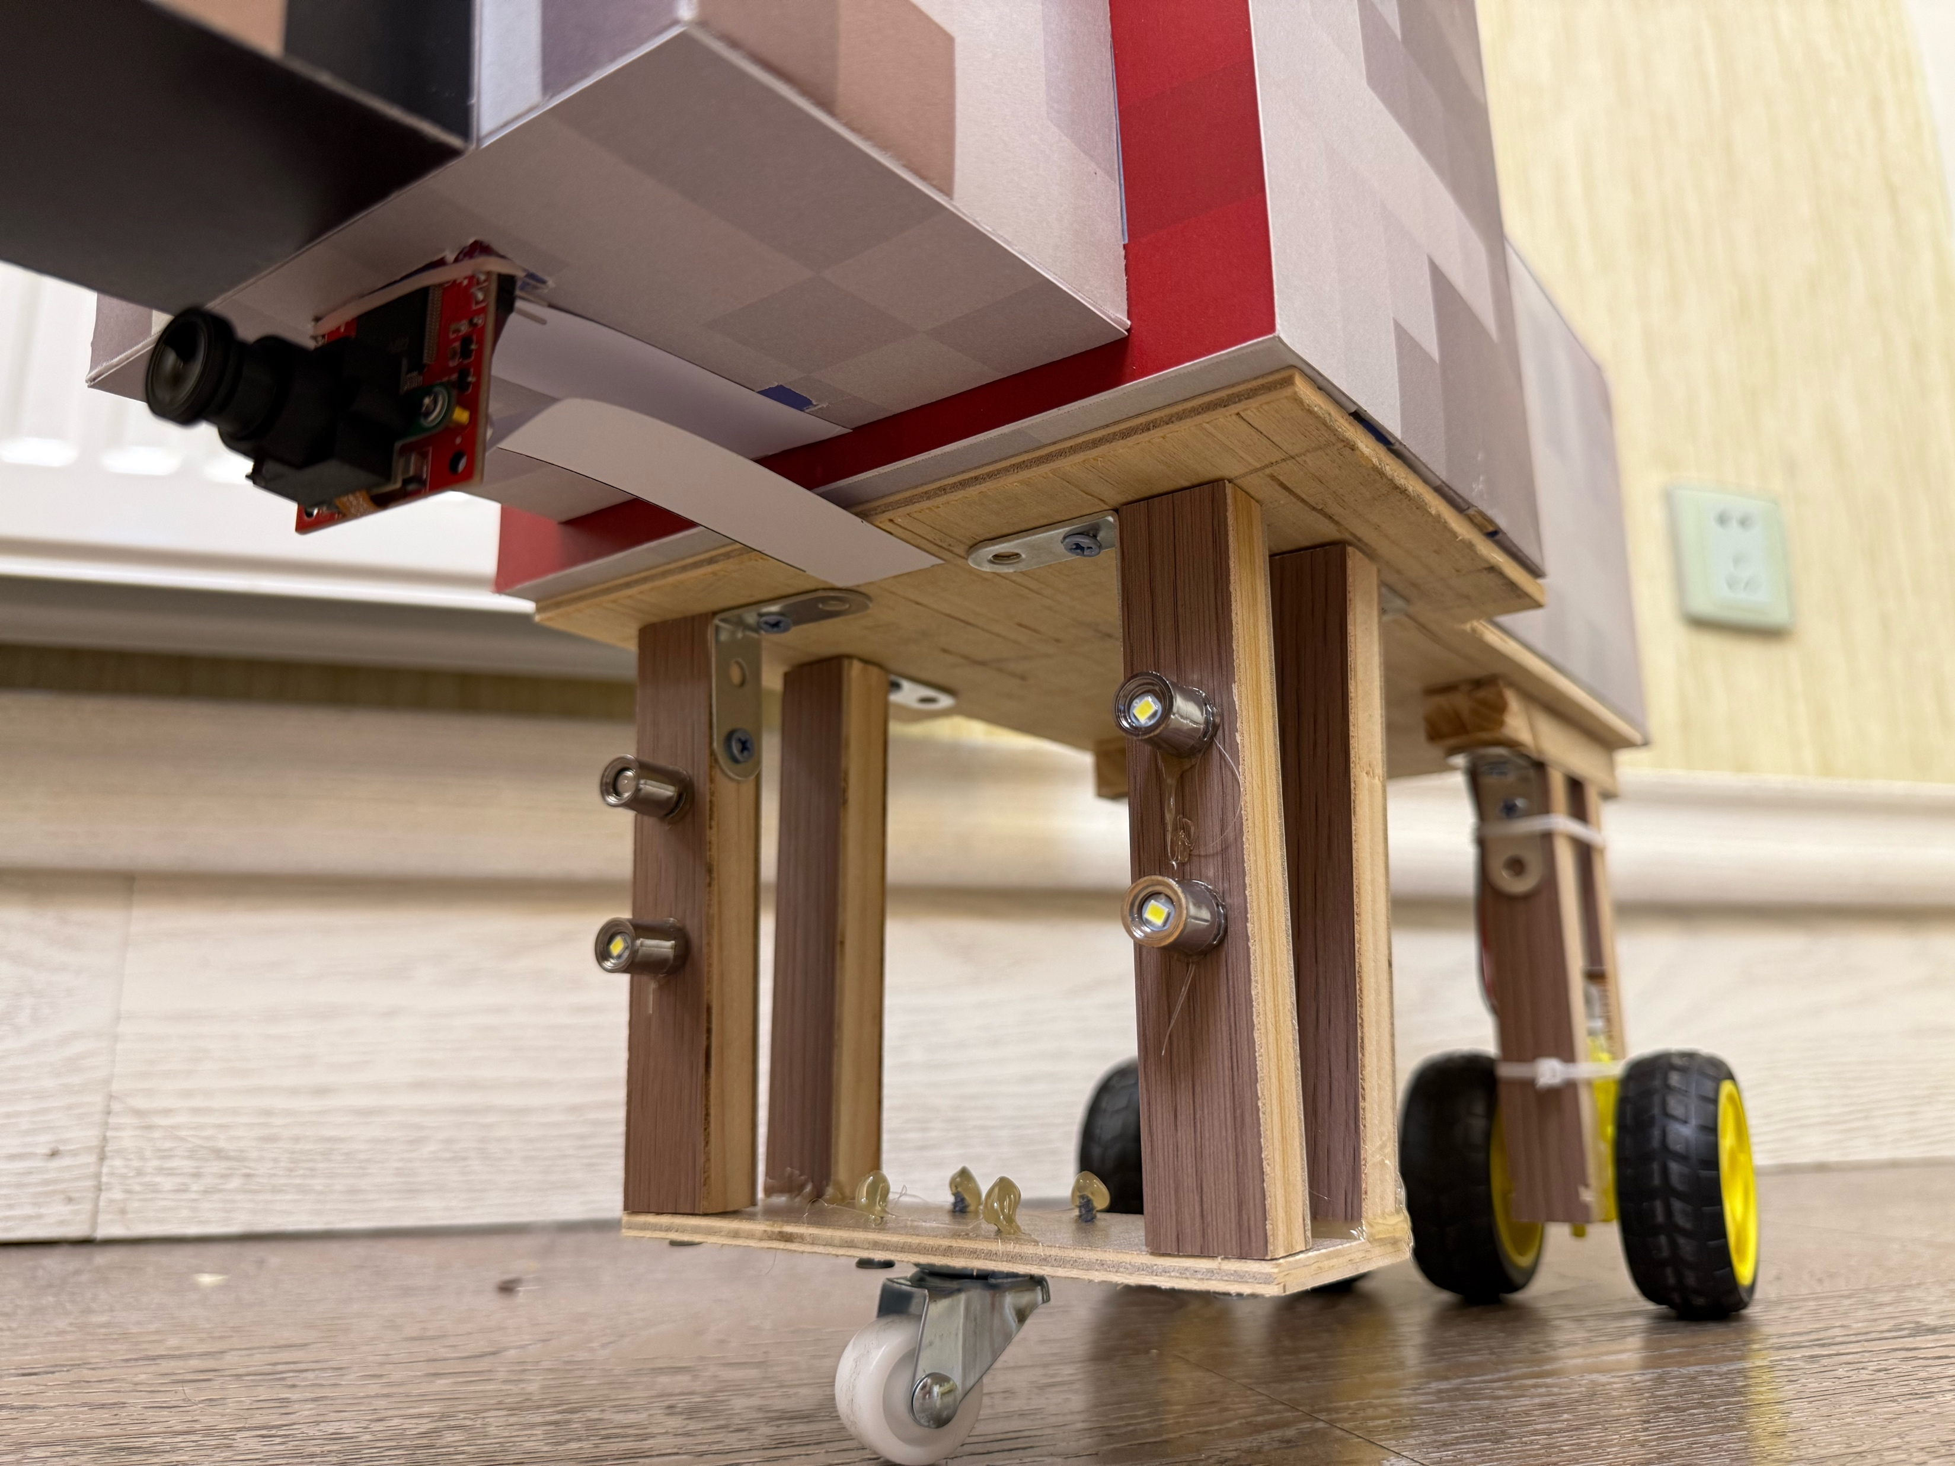
Dog’s appearance
Upper View
Front View
Down View

Slide 8



HOW TO MAKE ?
追 踪
喂 食
语言交互
电机马达
用了open MV摄像头对我的鞋后跟识别，通过串口传输到芯片上，在代码指挥下停止或者前进加减速左右转

Slide 9
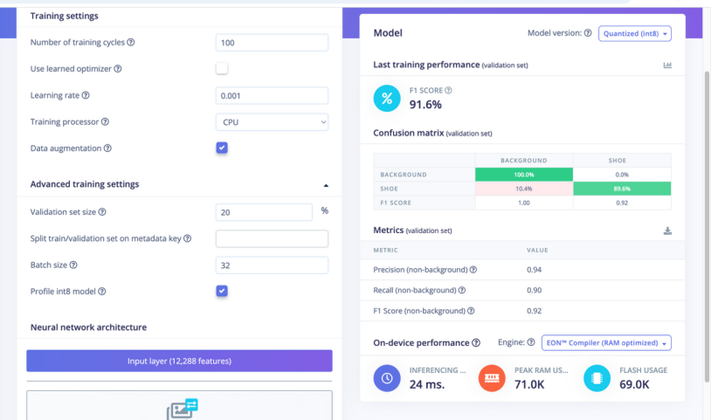
HOW TO MAKE ?
追 踪
喂 食
语言交互
电机马达
edge impulse网站上
训练的模型用于open MV摄像头

Slide 10
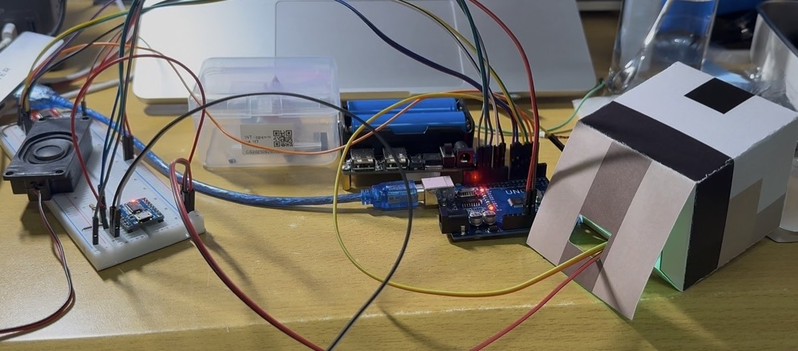

HOW TO MAKE ?
追 踪
喂 食
语言交互
电机马达
通过霍尔传感器和JQ6500语音模块串通，当接收到霍尔传感器的信息，播放吃东西的音频

Slide 11
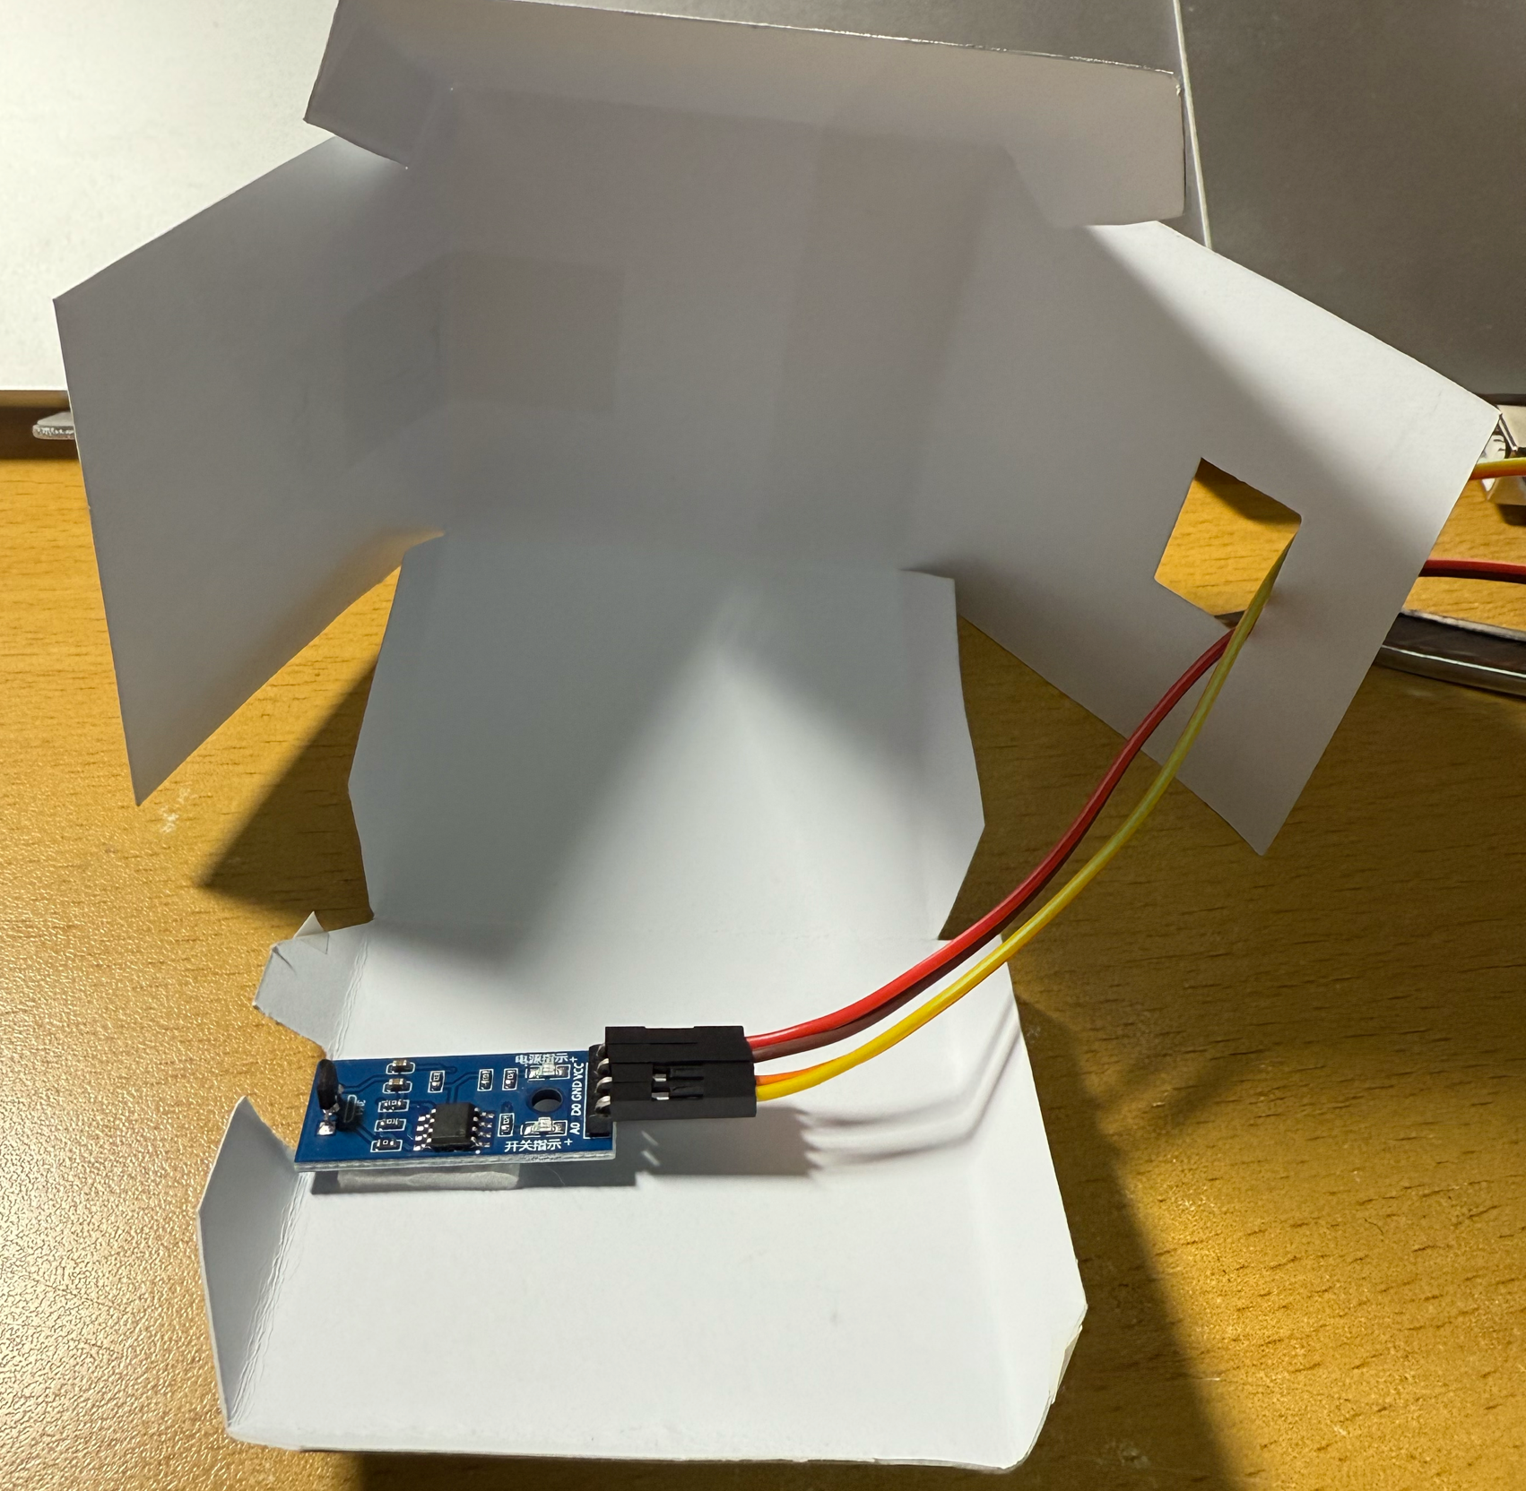
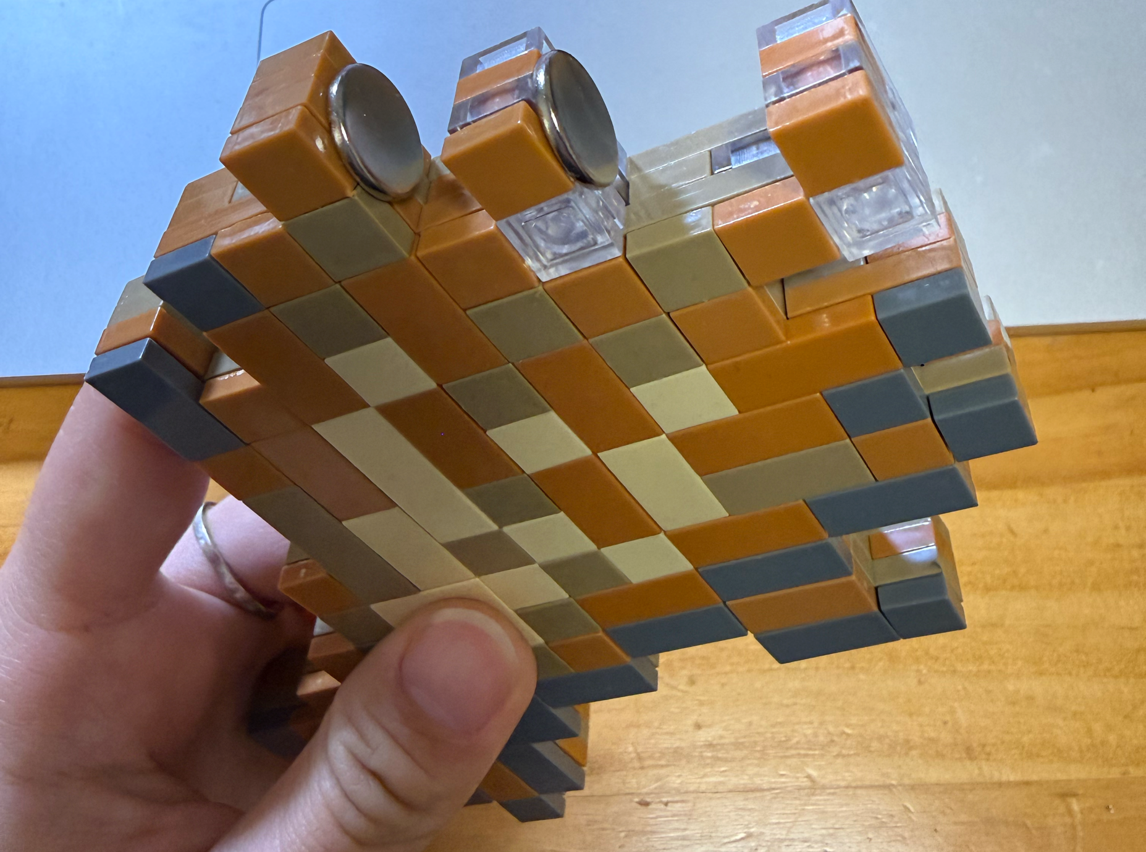
HOW TO MAKE ?
追 踪
喂 食
语言交互
电机马达
霍尔传感器放在鼻子里，食物顶部粘磁铁

Slide 12
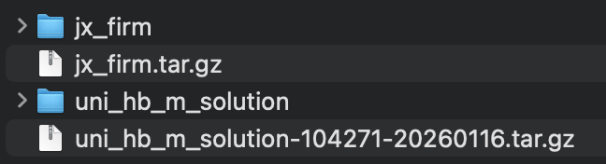

HOW TO MAKE ?
追 踪
喂 食
语言交互
电机马达
使用SU-03T智能语音识别系统，设置了对应回答，将固件下载到模块中从而使用

Slide 13
HOW TO MAKE ?
追 踪
喂 食
语言交互
电机马达
使用TB6612稳压力电机驱动（防止卡死烧坏）驱动1:48减速电机马达带动狗前进和停止、转弯。后轮制动前轮是万向轮保证狗身体平衡

Slide 14
Dog
1.基于舵机使狗尾巴动起来
为人类提供情绪价值
2.增加交互
可以通过语音让其行动
Future Plan

Slide 15
THANK
YOU
Quit
Restart

